Slide 1
中期检查暨科技创新答辩
基于大数据分析的
实验课教学质量管理系统的
设计与初步实现

Slide 2
目录
PPT模板下载：www.1ppt.com/moban/ 行业PPT模板：www.1ppt.com/hangye/
节日PPT模板：www.1ppt.com/jieri/ PPT素材下载：www.1ppt.com/sucai/
PPT背景图片：www.1ppt.com/beijing/ PPT图表下载：www.1ppt.com/tubiao/
优秀PPT下载：www.1ppt.com/xiazai/ PPT教程： www.1ppt.com/powerpoint/
Word教程： www.1ppt.com/word/ Excel教程：www.1ppt.com/excel/
资料下载：www.1ppt.com/ziliao/ PPT课件下载：www.1ppt.com/kejian/
范文下载：www.1ppt.com/fanwen/ 试卷下载：www.1ppt.com/shiti/
教案下载：www.1ppt.com/jiaoan/ PPT论坛：www.1ppt.cn
PART ONE
项目背景&类似项目
PART TWO
项目大体思路和方法
PART THREE
项目进度及成果

Slide 3
1
PART ONE
项目背景&类似项目
刘楠、李创丰、黄馨怡、陈钰娴、黄冬荣

Slide 4

项目背景
从实验室助理说起
同学们的困难
助教的尴尬
同学们不熟悉实验仪器的使用、问题相似度高、不敢提问
TA分身乏术，难以解决所有同学的问题，问题滞留。

Slide 5

类似项目
红蜘蛛、海光多媒体教学系统
实验室B栋、C栋一些实验室分别在用，都能进行电子提问。
其他多媒体教学辅助系统
基本功能主要是屏幕广播、监看、远程控制、权限设置。
Vmatrix、Sicilly等系统
拥有课后论坛功能，以供课后学习交流，但使用率不高。

Slide 6
前期调研
最初的想法
助理的建议
老师、TA说
将同学们可能遇到的问题做成数据库、给之后解决问题提供经验指导
设计系统即时提示老师、助教、助理及时解决堂上问题
能有反馈教学内容不懂的地方最好。

Slide 7
2
PART TWO
项目大体思路和方法
刘楠、李创丰、黄馨怡、陈钰娴、黄冬荣

Slide 8
我们的思路
前期调研
向实验室助理、带课老师、助教征询好的建议；对其他实验室进行调查。
问卷调查
在本C104实验室向所有上实验课的同学发放纸质调查问卷、在网上开展问卷调查。
结论分析
对收集的问卷进行分析进一步完善我们要做的系统功能。

Slide 9

我们想做的
Web信息收集系统
运用html、css、JavaSctrip等编程手段进行前端设计
后端数据库
结合数据结构课程，学习SQL数据库，建立对接的后端数据库
相关性分析报告
利用matlab进行相关性分析，写成分析报告。

Slide 10
Web系统功能详解
即时功能
反馈功能
Web系统
向老师、助教、助理求助教学内容、实验问题、仪器问题
反馈自己的本堂课的实验困难、仪器使用情况
互助体系探索
课后系统
向做完的同学求助，同学互助加入课程考核
类似于前面提到的问题反馈渠道，仍在设计中。

Slide 11

后端数据库
实验册重叠部分
实验名称、实验时长、实验简略原理、实验可能碰到的困难、实验关键点等。
仪器状况反馈
代替纸质记录表，记录实验仪器的使用状况。
服务器问题
C104实验室有服务器一台，可用作后端数据库服务器。

Slide 12

相关性分析报告
一些班级早课效率、理论课后效率不高，可反馈到教务排课。
班级x时间
仪器到某一教学时段后大量缺损，需要实验室安排工作。
仪器x时间
一些班级在之前的课程学习中体现出某一块内容薄弱，可以指导之后老师的教学。
班级x内容
如模电课使用实验板和实验箱学生反馈的实验效果。
内容x仪器

Slide 13
3
PART THREE
项目进度和成果
刘楠、李创丰、黄馨怡、陈钰娴、黄冬荣

Slide 14

关于求助方式
求助方式
All things in their being are good for something.
想法和实际
有一部分同学倾向于向老师求助并觉得是有效方式，实际求助的人却较少。在同学项中正好相反

Slide 15

关于模电实验箱
实验箱效果
和预想结果相反，同学们认为实验箱能够帮助实验。

Slide 16
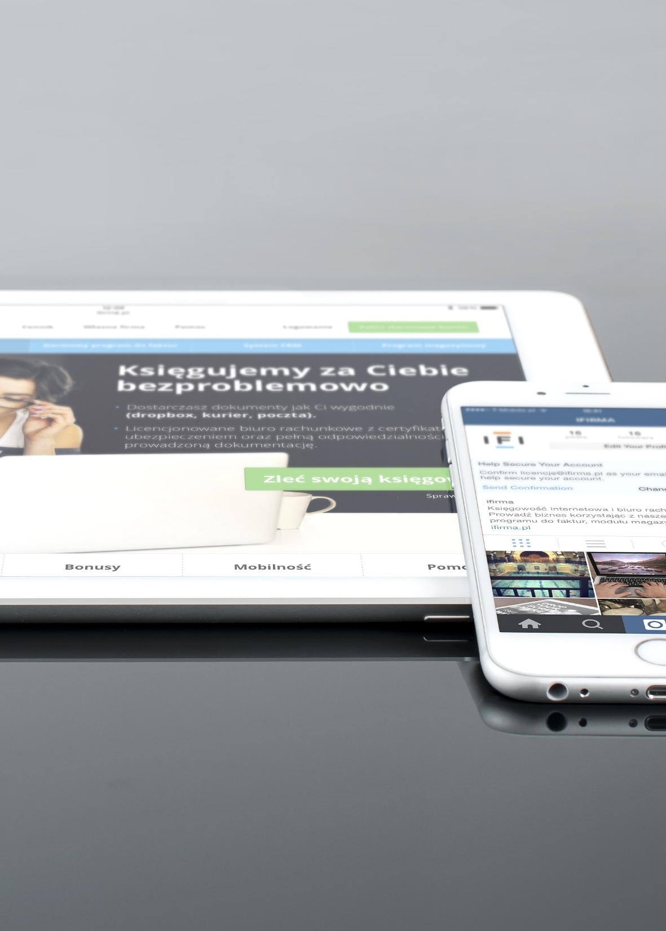
关于实验效果
实验效果
不同课程略有差异
不同课程的难度、要求、教学方式不同，学生的实验效果也收效不同，也可以此作为评教的一部分。

Slide 17

同学们的反馈
关于老师
关于仪器
关于教学内容
希望老师讲课可以更加详细，注重原理。
希望能给到清晰的教学目标和更加详细的资料。
希望老师能够结合理论课的进度进行教学。
希望能够有详细的仪器使用说明。
希望能够有时间自己玩一玩仪器熟悉一下。
模电课中出现较多坏仪器影响实验。
一部分同学反映对vivado的使用不是很了解。
一部分同学反映BJT单管共射放大电路实验有难度且重要。

